Slide 1
«Редкие и исчезающие растения Ненецкого Автономного округа»

Slide 2
«Там, где вырождаются растения, не может жить человек». Г. Ф. Гегель.
Задачи:
Образовательные: расширить и углубить знания учащихся о Красной книге НАО; о редких и исчезающих видах растений НАО, их охране.
Развивающие: развивать у учащихся эстетические чувства и умение любоваться красотой окружающего мира; повысить общий интеллектуальный уровень, умение согласованно работать в коллективе;
Воспитательные: воспитание у учащихся гуманного отношения к природе, чувства ответственности за всё живое на Земле.

Slide 3
РАЗМИНКА «КТО ЖЕ ЭТО?»
Многолетнее травянистое светло – зеленое растение 15 – 35 см высотой, часто с пурпурным оттенком, с прямым паутинисто – опушенным, в нижней части фиолетовым стеблем и немногочисленными, часто клочковато – паутинисто – опушенными листьями, прикорневыми – яйцевидными и стеблевыми – линейно – ланцетными. Язычковые цветки ярко – желтые, обычно с розоватым оттенком, с наружной стороны красновато – оранжевые. Семейство Астровые (Сложноцветные).

Slide 4
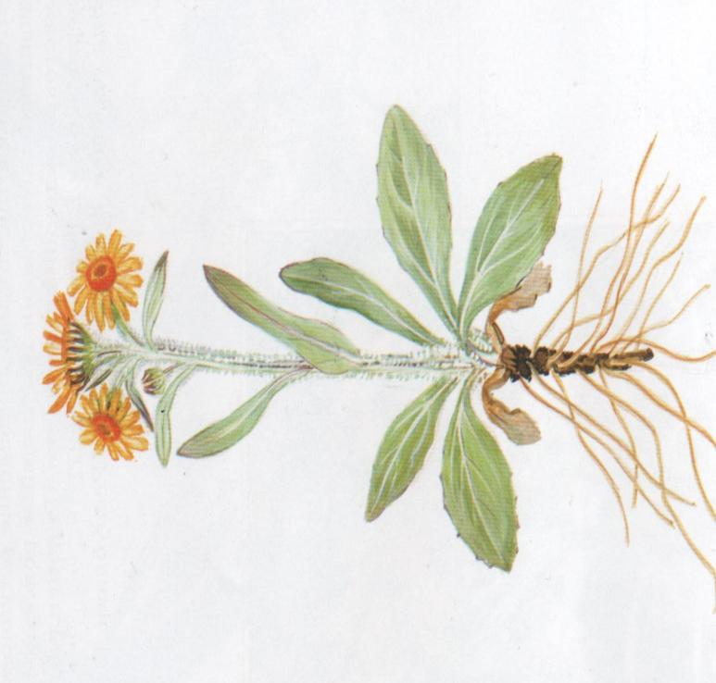
ПЕПЕЛЬНИК ТУНДРОВЫЙ

Slide 5
КОНКУРС 1 «СТОП - КАДР»
Задание: узнайте растение по его фотографии.
Команды отвечают по очереди. За каждое правильно названное растение команда получает 1 балл. Если команда не может дать правильный ответ, ответить может следующая команда.

Slide 6
Ветреница лесная
Стерис альпийский (смолка альпийская)

Slide 7
Живокость холодолюбивая (дельфиниум холоднолюбивый)
Лютик серножелтый

Slide 8
Купальница открытая (жарок открытый)
Пион уклоняющийся (п. Марьин корень)

Slide 9
Мак полярный
Родиола розовая (золотой корень)

Slide 10
Фиалка наскальная
Колокольчик одноцветковый

Slide 11
КОНКУРС 2 «УГАДАЙ ПО ОПИСАНИЮ»
Задание: с помощью четырех подсказок угадайте, о каких известных растениях идет речь.
За выполнение этого задания команда получает 3 балла. Если отгадать растение получиться после второй подсказки, добавляется 1 балл.

Slide 12
А. Травянистый многолетник со стержневым, толстым, маловетвистым корнем.
Б. Растение двудомное, цветки однополые. Собраны в густое щитковидное соцветие, чашечка и венчик окрашены одинаково в желтый цвет, иногда с красноватым или зеленоватым оттенком.
В. Запах свежего корневища напоминает запах розы.
Г. Семейство Толстянковые.

Slide 13
Родиола розовая (золотой корень)

Slide 14
А. Венчик красный (или пурпурно - розовый), широко раскрытый.
Б. Красиво цветущее лекарственное многолетнее травянистое растение до 1 м высотой.
В. Семейство Пионовые.
Г. Цветки одиночные, крупные до 15 см в диаметре.

Slide 15
Пион уклоняющийся (п. Марьин корень)

Slide 16
КОНКУРС 3 «АЛФАВИТ»
Задание: командам предлагаются листочки с буквами алфавита. За 10 минут команды должны вспомнить и написать на каждую букву алфавита название растений Красной книги НАО.
За каждое название команда получает 1 балл.

Slide 17
Ахорифрагма голостебельная
Бурачок обратнояйцевидный

Slide 18
Ветреница лесная
Гудайера ползучая

Slide 19
Жирянка альпийская
Звездчатка реснитчатая

Slide 20
Ива отогнутопочковая
Камнеломка жестколистная

Slide 21
Ллойдия горная
Мятлик укороченный

Slide 22
Овсяница дюнная
При мула мучнистая

Slide 23
Родиола розовая
Стерис альпийский

Slide 24
Тонконог азиатский
Фиалка наскальная

Slide 25
Чина волосистая
Ясколка крупная

Slide 26
КОНКУРС 4 «КРОССВОРД»
Задание: команды разгадывают кроссворд. Правильно разгаданный кроссворд приносит команде 10 баллов и еще 5 баллов получает команда, которая первой справилась с этим заданием.
На слайдах будут показаны растения, ваша задача угадать растение и вписать в нужные клеточки кроссворда.

Slide 27
1
2

Slide 28
3
4

Slide 29
5
6

Slide 30
7
8

Slide 31
9

Slide 32
КРОССВОРД
9Ж |  |  |  |  |  |  |  |  |  | 5П
И |  |  |  |  |  |  |  |  |  | Р
Р |  |  |  |  | 6В | Е | Р | О | Н | И | К | А
Я |  |  |  |  |  |  |  |  |  | М
Н |  |  |  |  |  |  |  |  |  | У
К |  |  |  | 2Л |  |  |  |  |  | Л
1А | Х | О | Р | И | Ф | 3Р | А | Г | М | А
 |  |  |  | Х |  | О
 |  |  |  | Н |  | Д
 |  |  |  | И |  | И
 |  |  |  | С |  | О
 |  |  |  |  |  | Л |  |  |  |  |  |  |  | 8Л
 |  |  |  |  | 4К | А | М | Н | Е | 7Л | О | М | К | А
 |  |  |  |  |  |  |  |  |  | Л |  |  |  | П
 |  |  |  |  |  |  |  |  |  | О |  |  |  | Ч
 |  |  |  |  |  |  |  |  |  | Й |  |  |  | А
 |  |  |  |  |  |  |  |  |  | Д |  |  |  | Т
 |  |  |  |  |  |  |  |  |  | И |  |  |  | К
 |  |  |  |  |  |  |  |  |  | Я |  |  |  | А

Slide 33
КОНКУРС 5 «ПАНТОМИМА»
Задание: участники команд должны по рассказу угадать, что это за растение и нарисовать его. На обдумывание задания командам даётся 15 минут.

Slide 34
1 команда: Семейство Орхидные. Травянистое многолетнее растение 30 – 50 см высотой. Клубни большей частью двулопастные с длинными утонченными концами лопастей. Стебель тонкий, часто извилистый. Листья узколанцетные 5 – 15 мм шириной, плоские, почти прямые, вверх направленные или слегка дуговидно – изогнутые, чаще пятнистые на верхней поверхности. Цветки собраны в густой колос. Губа глубоко трехлопастная с рисунком из сплошных или коротких прерывистых линий. Цветки фиолетово – пурпурные или пурпурные.

Slide 35
Пальцекорник Траунштейнера

Slide 36
2 команда: Семейство Маковые. Травянистый многолетник, образующий небольшие дерновинки, основу которых составляют остатки черешков отмерших листьев. Листья короткие 2 – 5 см длиной, перисто – рассеченные на 3 – 7 притупленных долей, покрытые рыжеватыми щетинистыми волосками. Цветоносы 8 – 5 см высотой обычно дуговидно или извилисто искривленные, густо опушены оттопыренными темно – бурыми волосками. Цветки белые или желтые с немногочисленными тычинками. Лепестки 1 – 1,5 ми длиной. Коробочки обратнояйцевидные, покрытые темно – бурыми щетинками 1 – 2 мм длиной.

Slide 37
Мак полярный

Slide 38
Нам жить в одной семье,
Нам петь в одном кругу,
Идти в одном строю,
Лететь в одном полете…
Давайте сохраним
Ромашку на лугу,
Кувшинку на реке
И клюкву на болоте.
Коль суждено дышать
Нам воздухом одним,
Давайте же мы все
Навек объединимся.
Давайте наши
Души сохраним,
Тогда мы на Земле
И сами сохранимся…
/Н. Старшинов/.

Slide 39
ДО СВИДАНИЯ!

